Slide 1
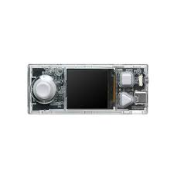
MakeBlock CyberPi
Patrik Voštinár

Slide 2
CyberPi
Edukačná pomôcka – mikropočítač (CyberOS) obsahujúca:
  1,44“ farebný displej (128x128), 5x LED, joystick, 3 tlačidlá, mikrofón a periférie pre pripojenie rozšírení (napr. pocket shield)
  Senzory: akcelerometer, gyroscop
  Bluetooth, Wi-Fi
Programovanie:
  Bloky
  Python
  MicroPython
Programovacie prostredie
  Makeblock mBlock

Slide 3
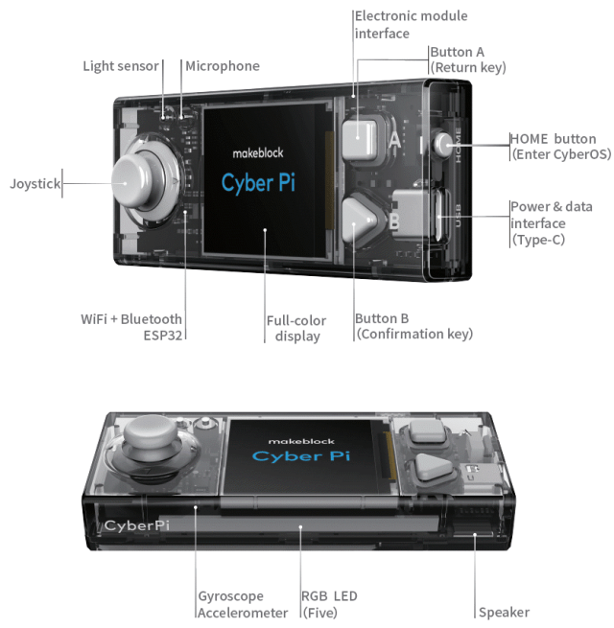

Slide 4
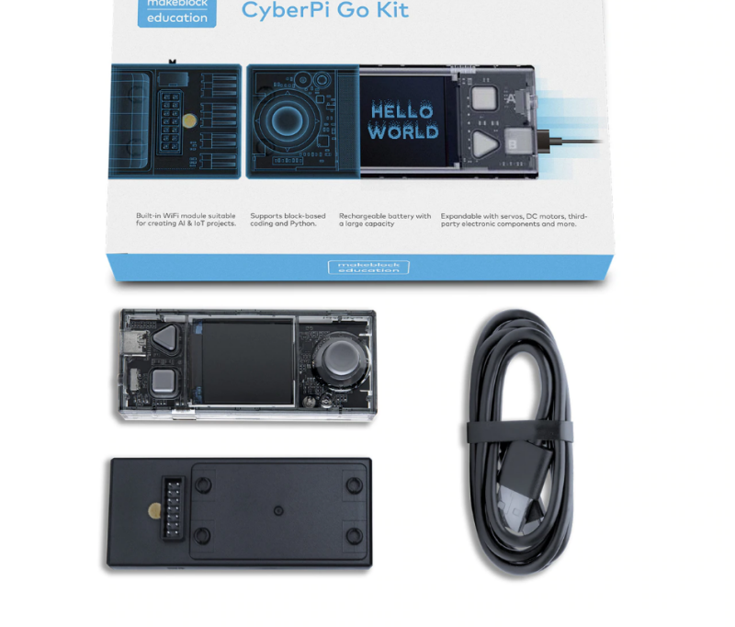
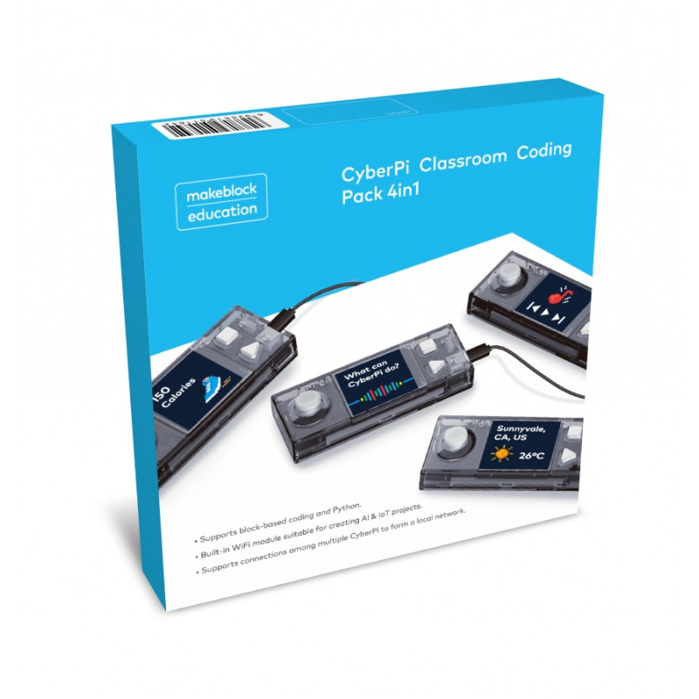
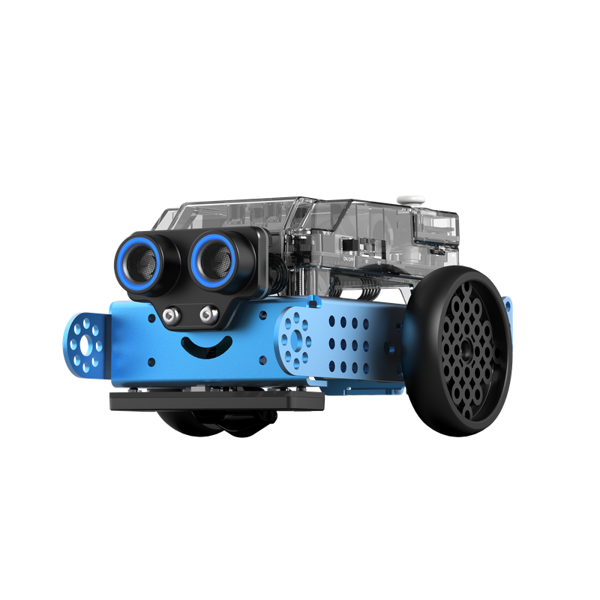
Balenia
Makeblock CyberPi Go Kit (cca 69€)
Makeblock CyberPi Classroom Coding Pack 4in1 (cca 143€)
Makeblock mBot 2 (cca 160€)

Slide 5
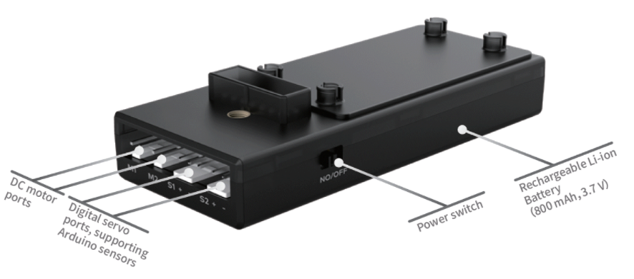
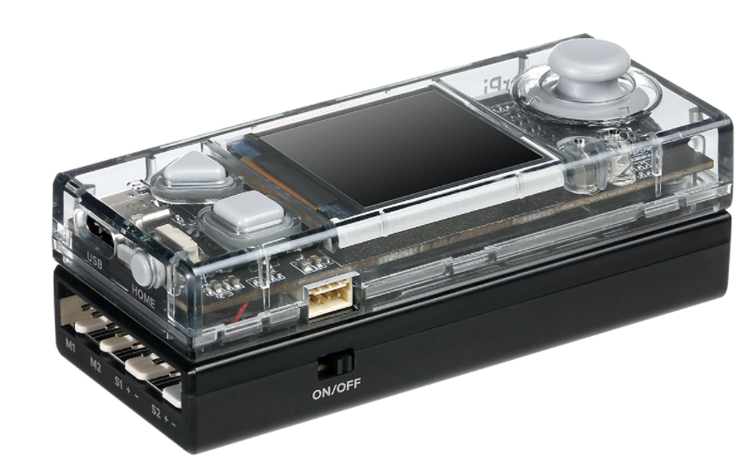
Pocket Shield
Napája CyberPi (800 mAh), má 2 porty jednosmerného motora a 2 servo porty (možné pripojenie LED pások, digitálne/analógové Arduino senzory)

Slide 6
Spustenie
Po pripojení je potrebné vybrať jazyk
Menu:
  Restart
  Switch Program (zvukový záznamník, indikátor hlasitosti,kaleidoscop,...)
  Settings
  Help
Manuál (AJ)

Slide 7
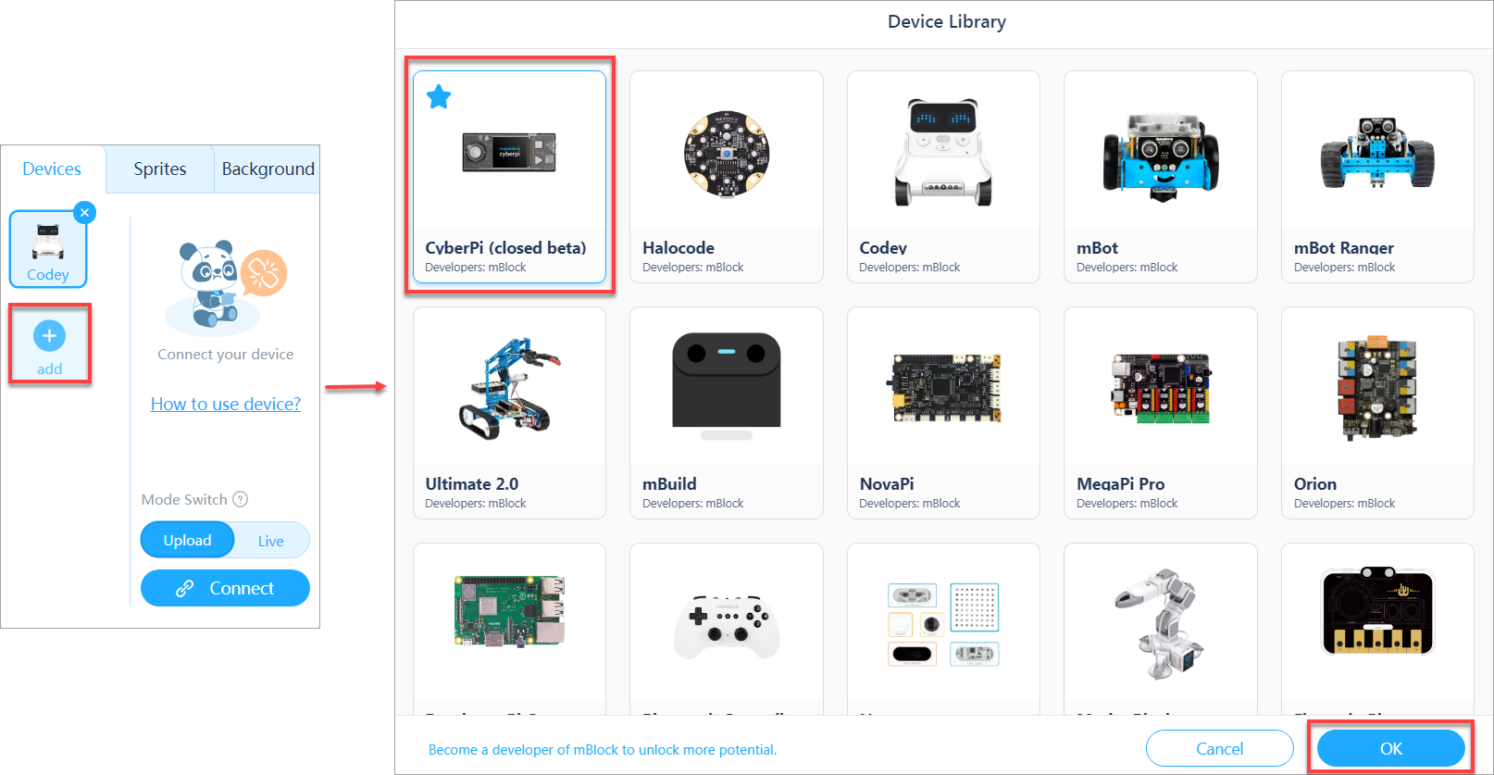
CyberPi mBlock

Slide 8
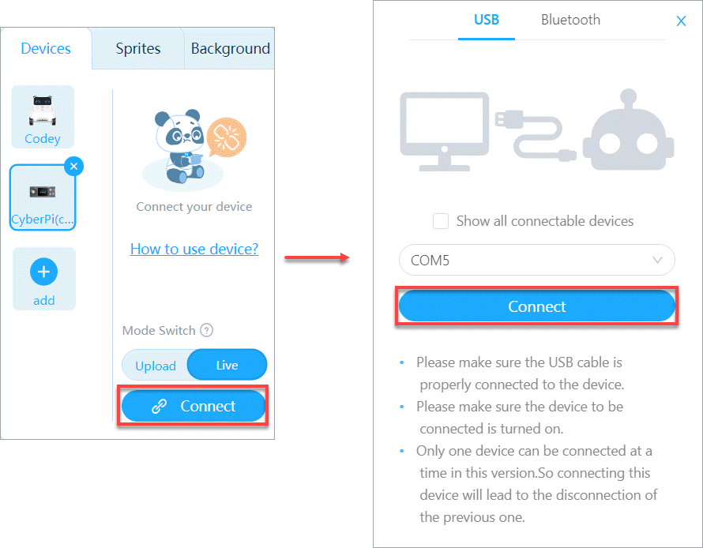
CyberPi mBlock
Live
  Možnosť debugovania,
  CyberPi musí byť stále pripojené k PC
Upload
  Možnosť práce aj po odpojení

Slide 9
Tutoriálové programy
Tutorials-> Example Programs -> CyberPi

Slide 10
Použitá literatúra
https://blog.zonepi.cz/seznamujeme-se-s-cyberpi/

